Slide 1
第五章 自底向上的分析

Slide 2
自底向上的分析方法
自底向上的分析方法(bottom-up parser)分析过程对应着最右推导，也称为自下而上的分析方法。
自底向上的分析方法从记号串开始，使用产生式进行归约，期望得到开始符号，如果能归约到开始符号，那么这个记号串是该文法可以识别的句子。
自底向上的分析方法的处理能力比自顶而下的分析方法要强大，比如它能处理含有左递归的情况。
手工构造自底向上分析程序太复杂，但适合Yacc这样的程序来自动生成。

Slide 3
自底向上的分析方法
自底向上的分析方法也采用显式栈来辅助完成分析。
初始化时，需要将栈清空。如果最后栈中应只有开始符号，输入串为空，那么分析成功，否则失败。
stack | input | action
$ | InputString $
…… | …… | ……
$ StartSymbol | $ | accept

Slide 4
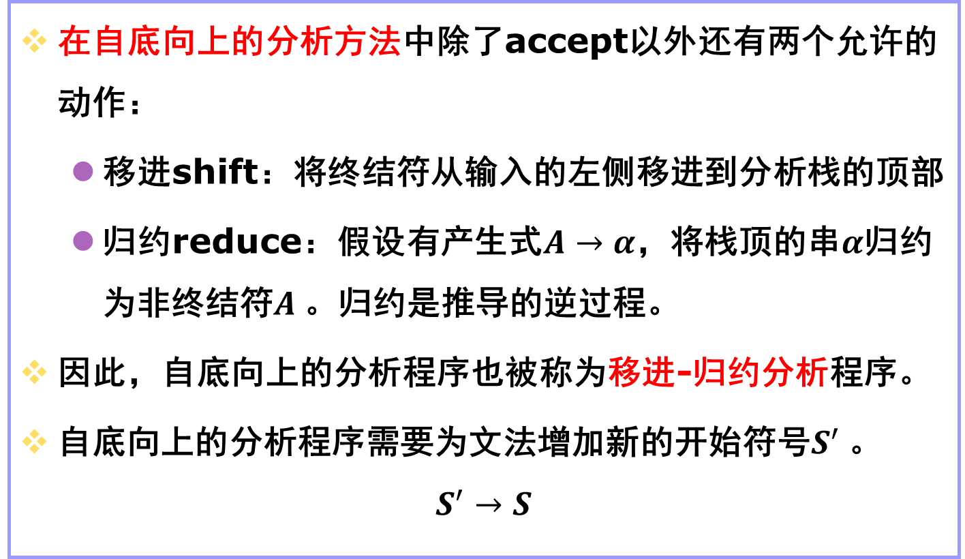
自底向上的分析方法
在自底向上的分析方法中除了accept以外还有两个允许的动作：
移进shift：将终结符从输入的左侧移进到分析栈的顶部
归约reduce：假设有产生式$A→α$，将栈顶的串$α$归约为非终结符$A$。归约是推导的逆过程。
因此，自底向上的分析程序也被称为移进-归约分析程序。
自底向上的分析程序需要为文法增加新的开始符号$S^{′}$。
$$S^{′}→S$$

Slide 5
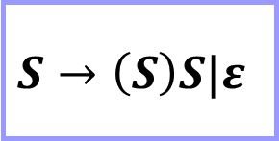
回忆思考
$$S→\left(S\right)S|ε$$
M[N,T] | ( | ) | $
S | S→(S) S | S→ε | S→ε
回忆：LL(1) 分析的主要 动作有哪些？
Steps | Parsing Stack | Input | Action
1 | $S | ( ) $ | S→(S) S
2 | $S)S( | ( ) $ | match
3 | $S)S | )$ | S→ε
4 | $S) | )$ | match
5 | $S | $ | S→ε
6 | $ | $ | accept
匹配
生成
回忆：LL(1)分 析每步的动作由 什么确定的？

Slide 6
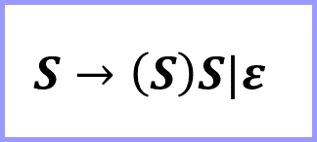
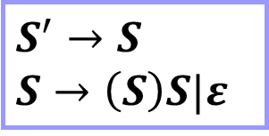
示例
为什么5行和6行 栈顶符号都是S， 但采用不同的产 生式来归约呢？
$$S→\left(S\right)S|ε$$
$$S^{′}→S$$
$$S→\left(S\right)S|ε$$
1 2 3 4 5 6 7 | Parsing stack | Input | Action
 | $ $( $(S $(S) $(S)S $S $S' | ( )$ )$ )$ $ $ $ $ | shift reduce S→ε shift reduce S→ε reduce S → (S)S reduce S' → S accept
移进
归约
与LL(1)分析不同，参与决策的不只是栈顶符号

Slide 7
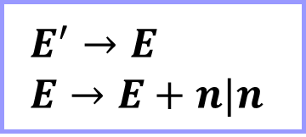
示例
为什么3行和6行栈里都只有符号E， 但一个移进一个归 约呢？
$$E^{′}→E$$
$$E→E+n|n$$
1 2 3 4 5 6 7 | Parsing stack | Input | Action
 | $ $n $E $E+ $E+n $E $E’ | n+n$ +n$ +n$ n$ $ $ $ | shift reduce E→n shift shift reduce E→E + n reduce E’→E accept
决策是由栈中的待归约串和输入串共同决定的。

Slide 8
规范归约
通过前面的例子可以看出移进的策略相对简单：不能归约就移进。
那么关键问题来了：
何时归约？
怎么归约？

Slide 9
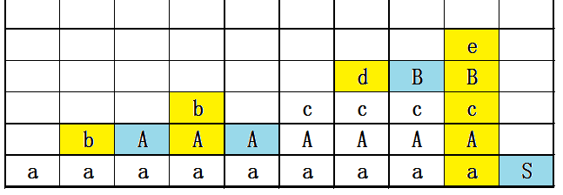
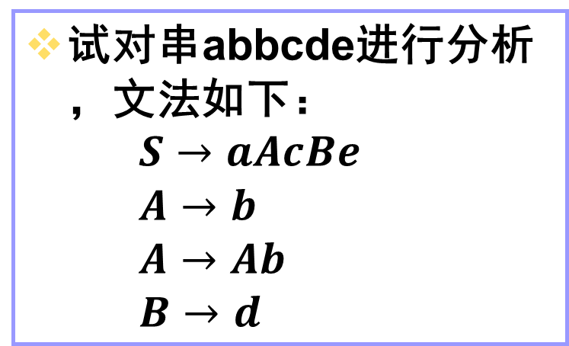
示例
S
试对串abbcde进行分析，文法如下：
$S→aAcBe$
$A→b$
$A→Ab$
$B→d$
a
A
c
B
e
A
b
d
b
核心问题：识别可归约串！

Slide 10
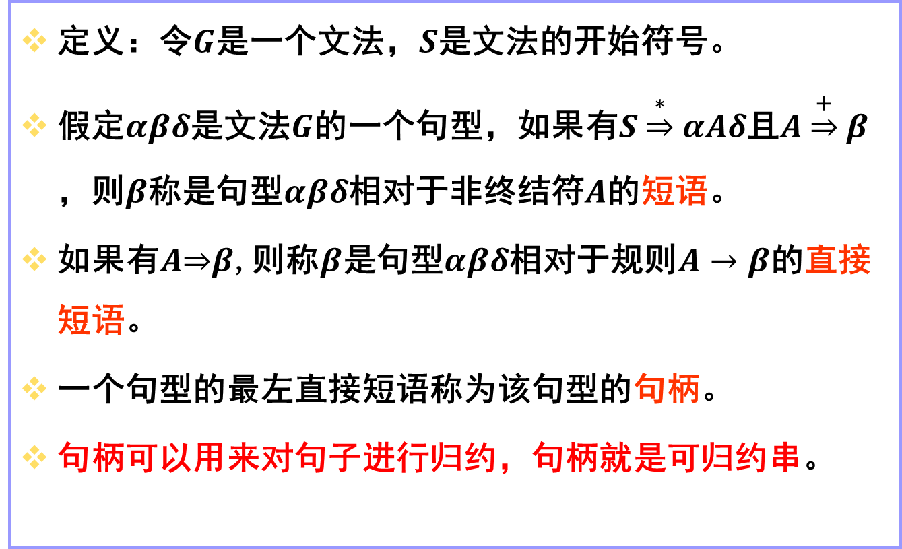
几个概念
定义：令$G$是一个文法，$S$是文法的开始符号。
假定$αβδ$是文法$G$的一个句型，如果有$S\underset{⇒}{∗}αAδ$且$A\underset{⇒}{+}β$，则$β$称是句型$αβδ$相对于非终结符$A$的短语。
如果有$A\underset{⇒}{ }β$,则称$β$是句型$αβδ$相对于规则$A→β$的直接短语。
一个句型的最左直接短语称为该句型的句柄。
句柄可以用来对句子进行归约，句柄就是可归约串。

Slide 11
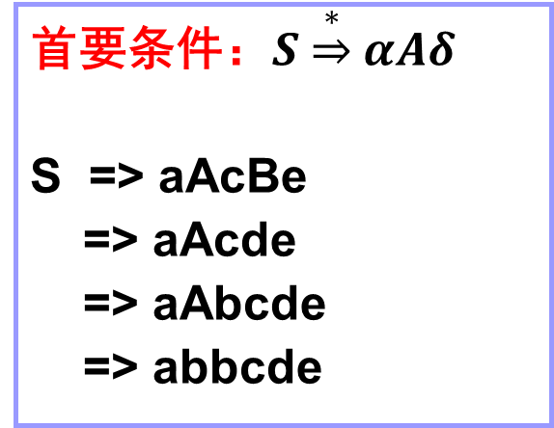
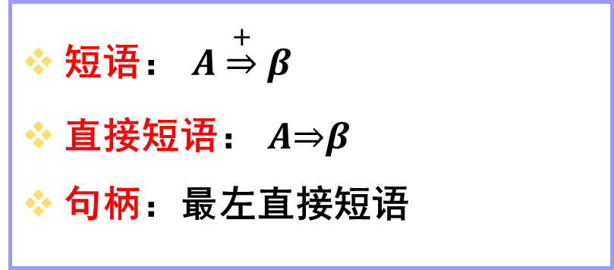
示例
试找出句子abbcde的短语，直接短语和句柄。
S → aAcBe
A → b
A → Ab
B → d
首要条件：$S\underset{⇒}{∗}αAδ$
S => aAcBe
=> aAcde
=> aAbcde
=> abbcde
短语： $A\underset{⇒}{+}β$
直接短语： $A\underset{⇒}{ }β$
句柄：最左直接短语
b、bb、d、abbcde
b、d
b

Slide 12
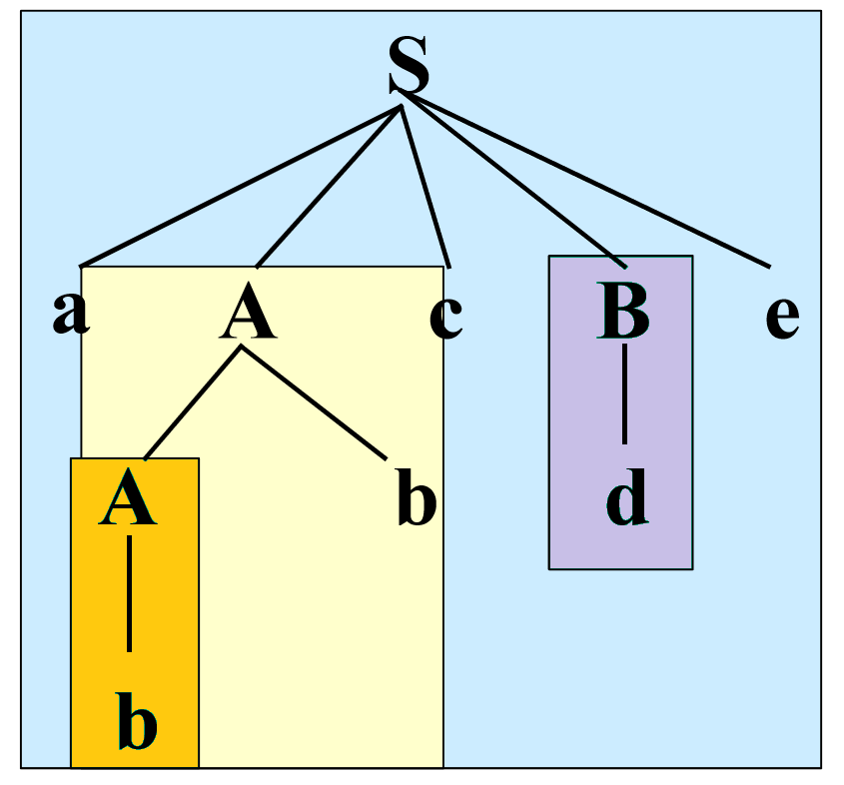
示例
在一个句型对应的分析树中：
以某非终结符为根的子树的所有叶子节点从左到右排列就是相对于该非终结符的一个短语。
如果对应的子树只有两代， 则该短语就是直接短语。
最左子树对应的短语就是句柄。
短语： b、bb、d、abbcde
直接短语： b、d
句柄： b

Slide 13


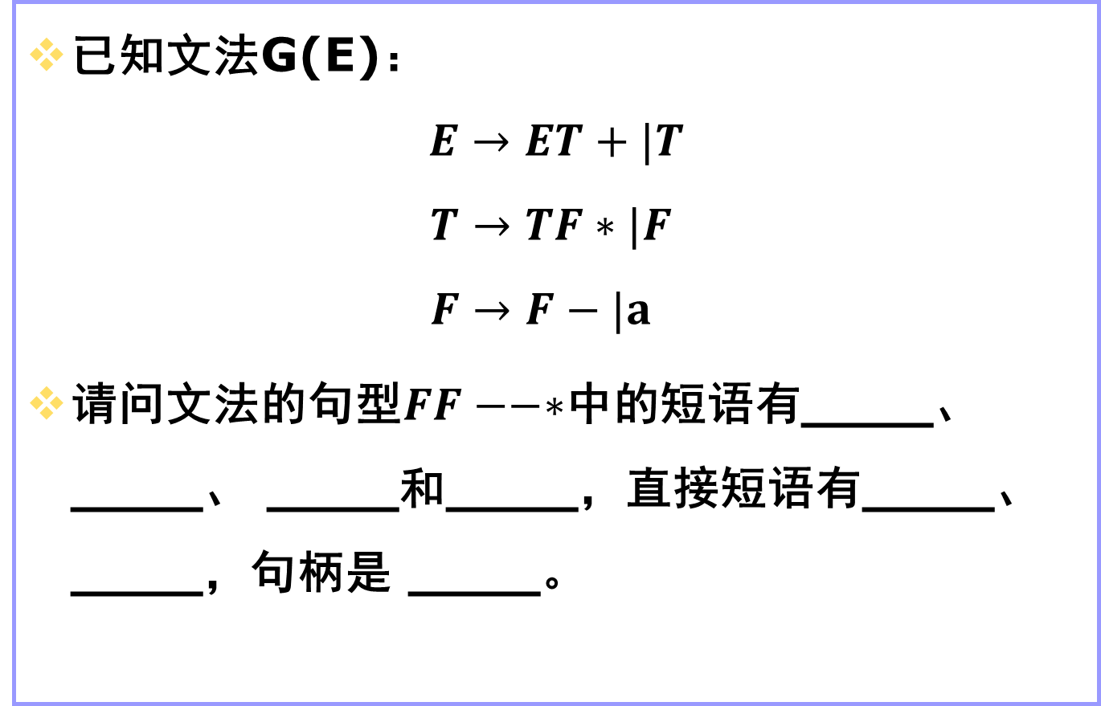



练习
已知文法G(E)：
$$E→ET+|T$$
$$T→TF∗|F$$
$$F→F−|a$$
请问文法的句型$FF−−∗$中的短语有____、 ____、 ____和____，直接短语有____、____，句柄是 ____。

Slide 14
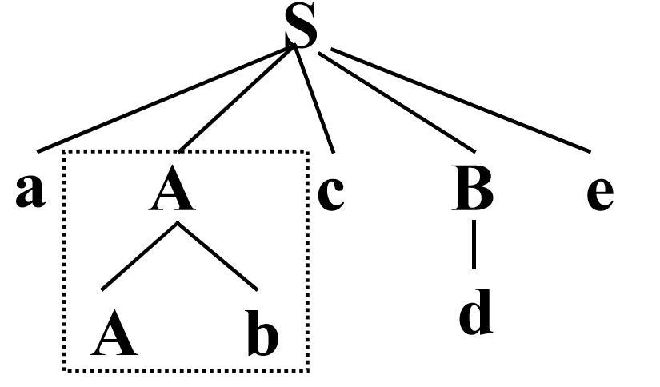
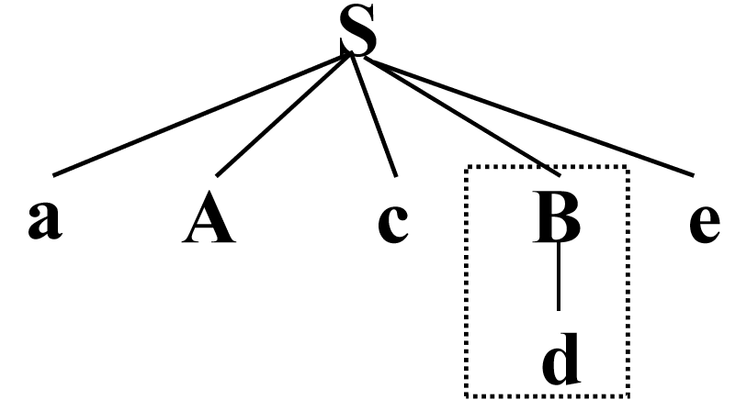
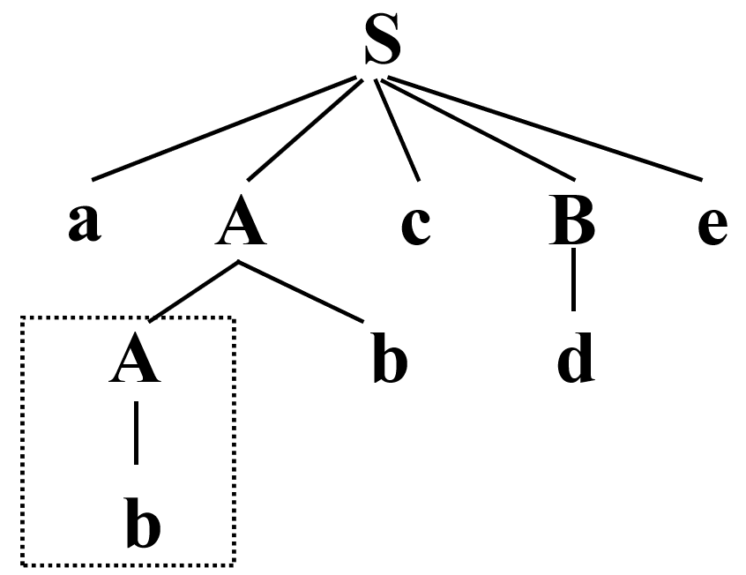
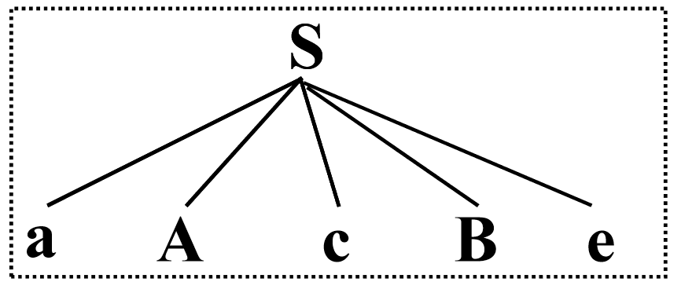
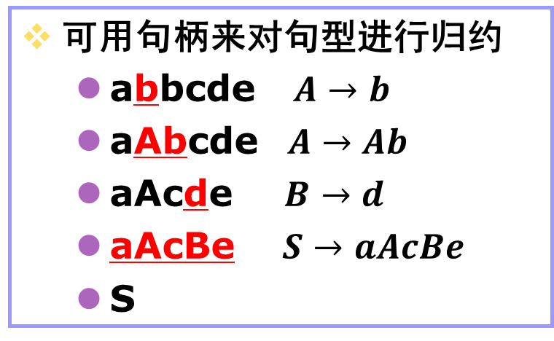
示例
可用句柄来对句型进行归约
abbcde $A→b$
aAbcde $A→Ab$
aAcde $B→d$
aAcBe $S→aAcBe$
S

Slide 15
示例
把上例倒过来写，则得到：
S => aAcBe
=> aAcde
=> aAbcde
=> abbcde
显然这是一个最右推导。
规范归约是一个最右推导的逆过程。
由规范推导推出的句型称为规范句型。

Slide 16
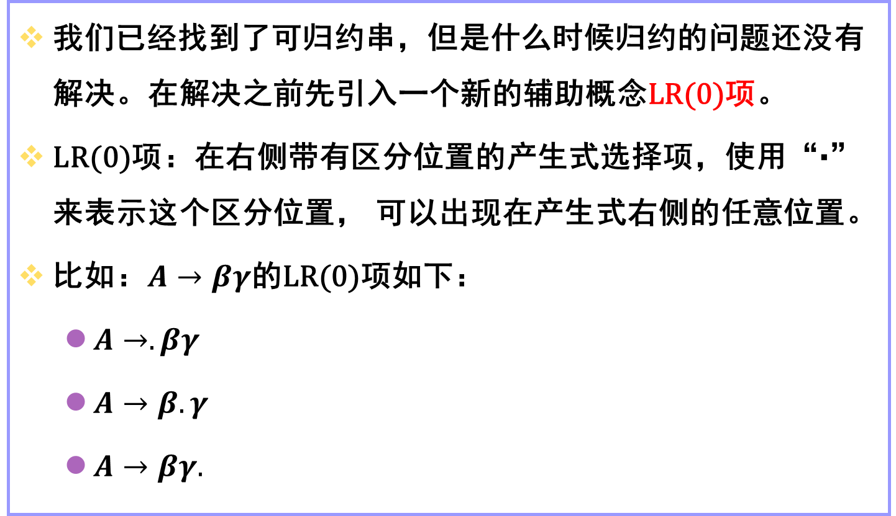
LR(0)项
我们已经找到了可归约串，但是什么时候归约的问题还没有解决。在解决之前先引入一个新的辅助概念LR(0)项。
LR(0)项：在右侧带有区分位置的产生式选择项，使用“·”来表示这个区分位置， 可以出现在产生式右侧的任意位置。
比如：$A→βγ$的LR(0)项如下：
$A→.βγ$
$A→β.γ$
$A→βγ.$

Slide 17
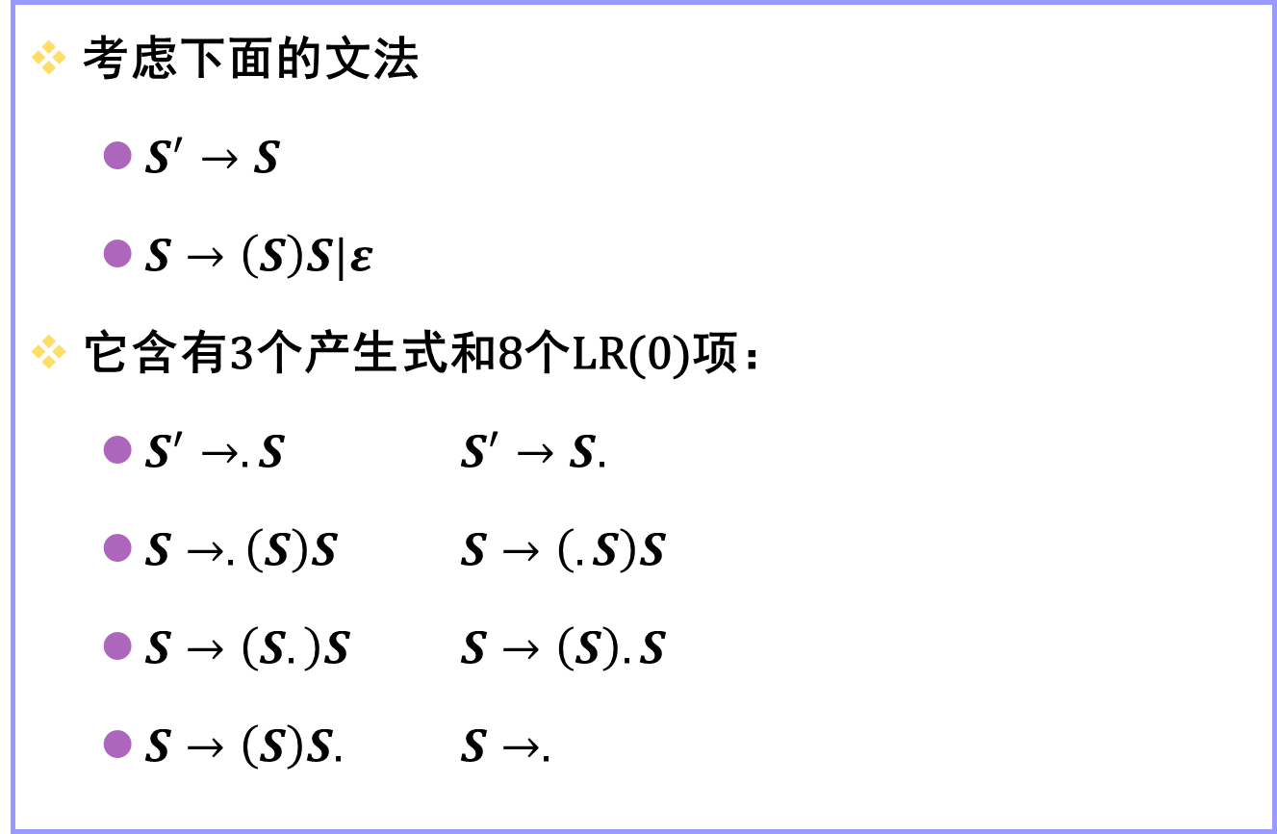
示例
考虑下面的文法
$S^{′}→S$
$S→\left(S\right)S|ε$
它含有3个产生式和8个LR(0)项：
$S^{′}→.S$ $S^{′}→S.$
$S→.\left(S\right)S$ $S→\left(.S\right)S$
$S→\left(S.\right)S$ $S→\left(S\right).S$
$S→\left(S\right)S.$ $S→.$

Slide 18

示例
考虑下面的文法
$E^{′}→E$
$E→E+n|n$
它的LR(0)项如下：
$E^{′}→.E$ $E^{′}→E.$
$E→.E+n$ $E→E.+n$
$E→E+.n$ $E→E+n.$
$E→.n$ $E→n.$
1 2 3 4 5 6 7 | Stack | Input | Action
 | $ $n $E $E+ $E+n $E $E’ | n+n$ +n$ +n$ n$ $ $ $ | shift reduce E→n shift shift reduce E→E + n reduce E’→E accept
思考：·号到底标注了什么位置信息？

Slide 19

LR(0)项分类
$E^{′}→.E$
$E^{′}→E.$
$E→.E+n$
$E→E.+n$
$E→E+.n$
$E→E+n.$
$E→.n$
$E→n.$
归约项
接受项
移进项
待归约项

Slide 20
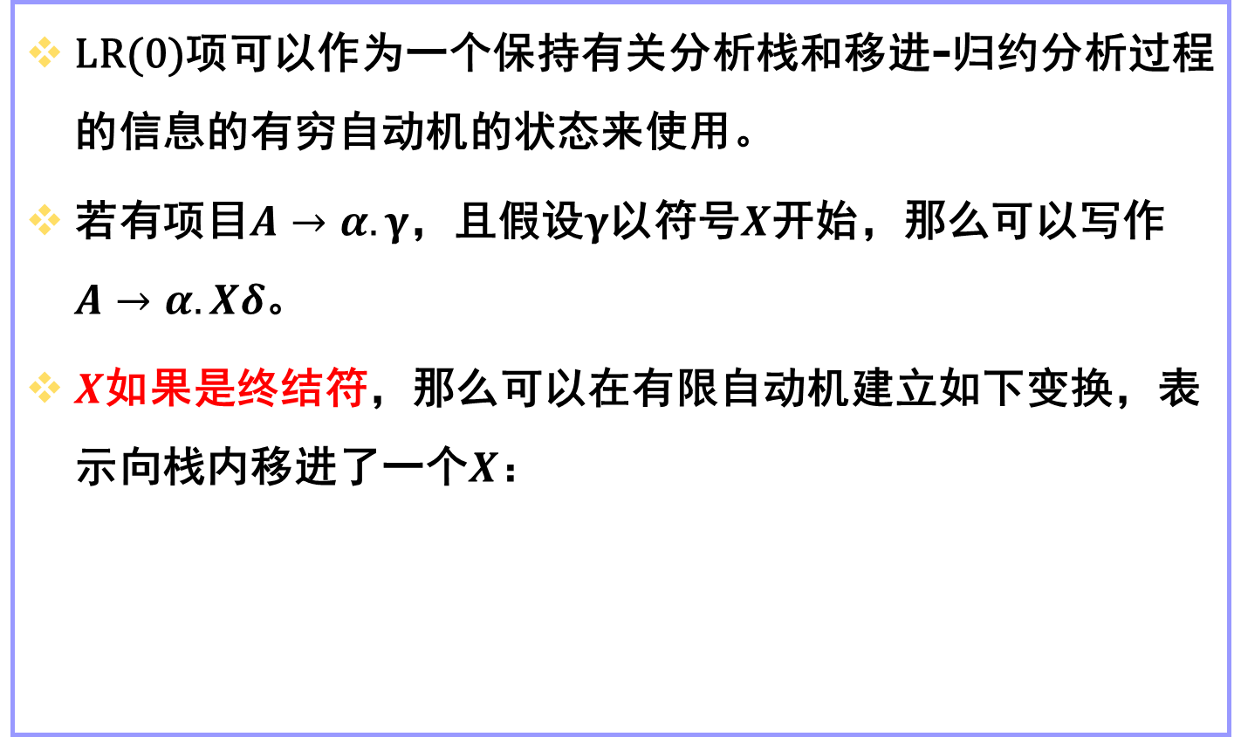
LR(0)项的有限自动机
LR(0)项可以作为一个保持有关分析栈和移进-归约分析过程的信息的有穷自动机的状态来使用。
若有项目$A→α.γ$，且假设$γ$以符号$X$开始，那么可以写作$A→α.Xδ$。
$X$如果是终结符，那么可以在有限自动机建立如下变换，表示向栈内移进了一个$X$：
A → α·Xδ
X
A → αX·δ

Slide 21

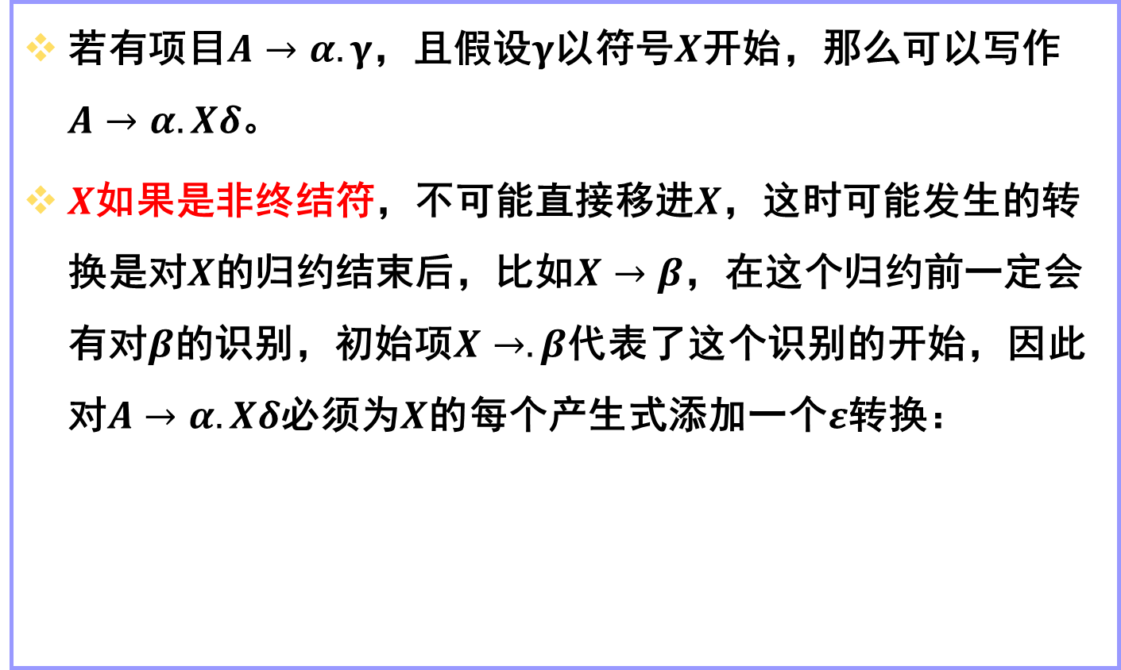

LR(0)项的有限自动机
若有项目$A→α.γ$，且假设$γ$以符号$X$开始，那么可以写作$A→α.Xδ$。
$X$如果是非终结符，不可能直接移进$X$，这时可能发生的转换是对$X$的归约结束后，比如$X→β$，在这个归约前一定会有对$β$的识别，初始项$X→.β$代表了这个识别的开始，因此对$A→α.Xδ$必须为$X$的每个产生式添加一个$ε$转换：
A → α·Xδ
$$ε$$
X → ·$β$

Slide 22
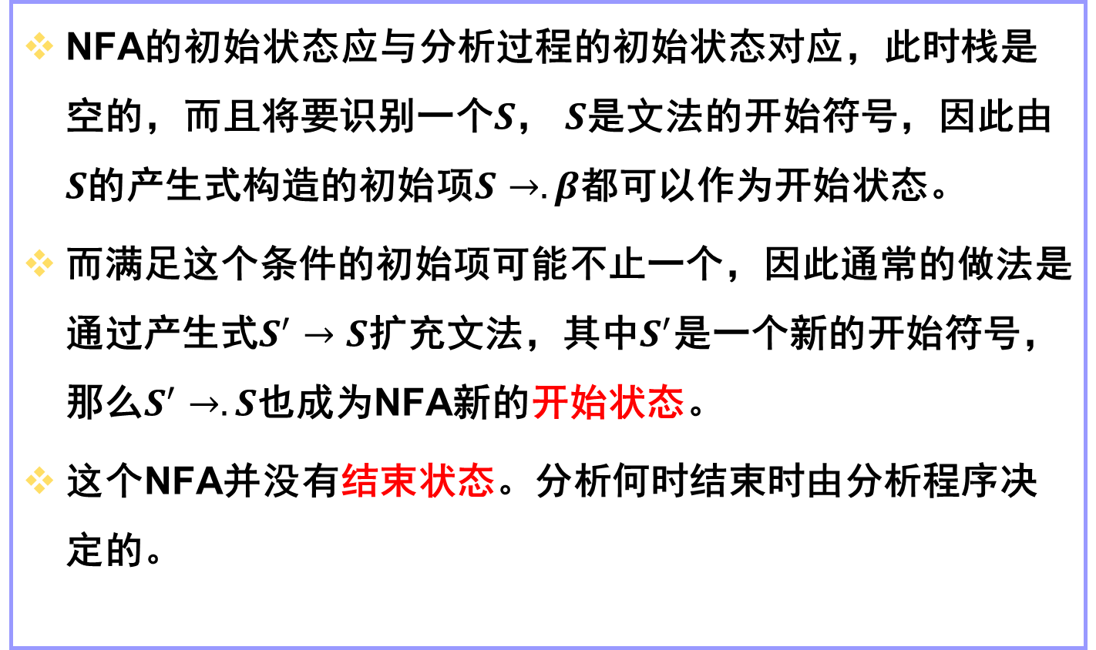
LR(0)项的有限自动机
NFA的初始状态应与分析过程的初始状态对应，此时栈是空的，而且将要识别一个$S$， $S$是文法的开始符号，因此由$S$的产生式构造的初始项$S→.β$都可以作为开始状态。
而满足这个条件的初始项可能不止一个，因此通常的做法是通过产生式$S^{′}→S$扩充文法，其中$S^{′}$是一个新的开始符号，那么$S^{′}→.S$也成为NFA新的开始状态。
这个NFA并没有结束状态。分析何时结束时由分析程序决定的。

Slide 23

示例
为下面文法构造NFA ：
$S^{′}→S$
$S→\left(S\right)S|ε$
S’ →·S
S
S’ →S·
ε
ε
S → (S) S·
S →·(S)S
S →·
(
ε
ε
ε
S
S → (·S)S
S
S → (S·)S
)
S → (S)·S
ε

Slide 24
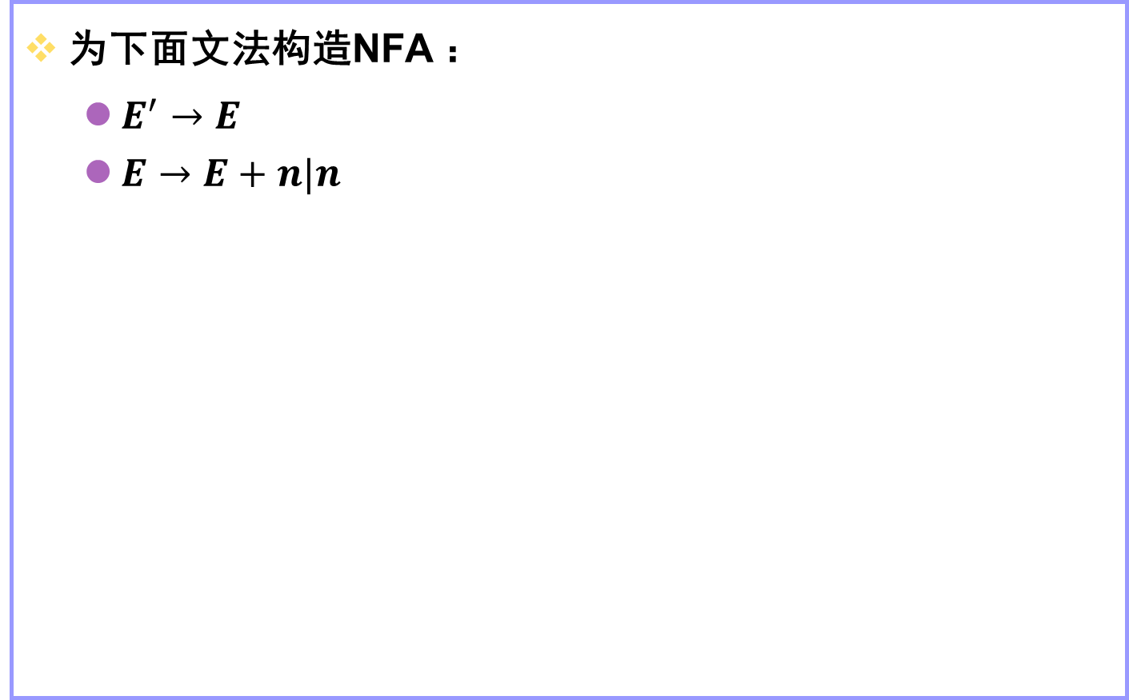
示例
为下面文法构造NFA ：
$E^{′}→E$
$E→E+n|n$
E
E’ →·E
E’ →E·
ε
ε
ε
n
E →·E+n
E →·n
E →n·
ε
E
n
+
E → E·+n
E → E+·n
E → E+n·

Slide 25
NFA确定化
为了完成分析，需要对NFA使用子集法进行确定化成DFA。

Slide 26

示例
为下面文法构造DFA ：
$S^{′}→S$
$S→\left(S\right)S|ε$
S’ →·S
S
S’ →S·
ε
ε
S → (S) S·
S →·(S)S
S →·
(
ε
ε
ε
S
S → (·S)S
S
S → (S·)S
)
S → (S)·S
ε
S’ →·S
S →·(S)S
S →·
S
S’ →S·
1
0
(
S
S →(S·)S
3
S →(·S)S
S →·(S)S
S →·
)
2
(
(
S →(S) ·S
S →·(S)S
S →·
S
S →(S)S·
5
4

Slide 27

示例
为下面文法构造DFA ：
$E^{′}→E$
$E→E+n|n$
E’ →·E
E
E’ →E·
ε
ε
E →·E+n
ε
E →·n
n
E →n·
ε
E
+
n
E → E·+n
E → E+·n
E → E+n·
E’ →·E
E →·E+n
E →·n
E
E’ →E·
E →E·+n
1
0
+
n
E → n·
E → E+·n
n
E → E+n·
2
3
4

Slide 28
练习

Slide 29
LR(0)分析算法
LR(0)分析算法与以往方法的不同要采用的动作和当前所处的DFA状态有关系。因此需要在分析栈中需要保存状态。
初始状态也需要把在初始状态放入栈内。假设现在移进n到栈后状态切换到状态2，这个过程表示如下：
$0 | Input String$
$0 n 2 | Input String剩余部分$

Slide 30
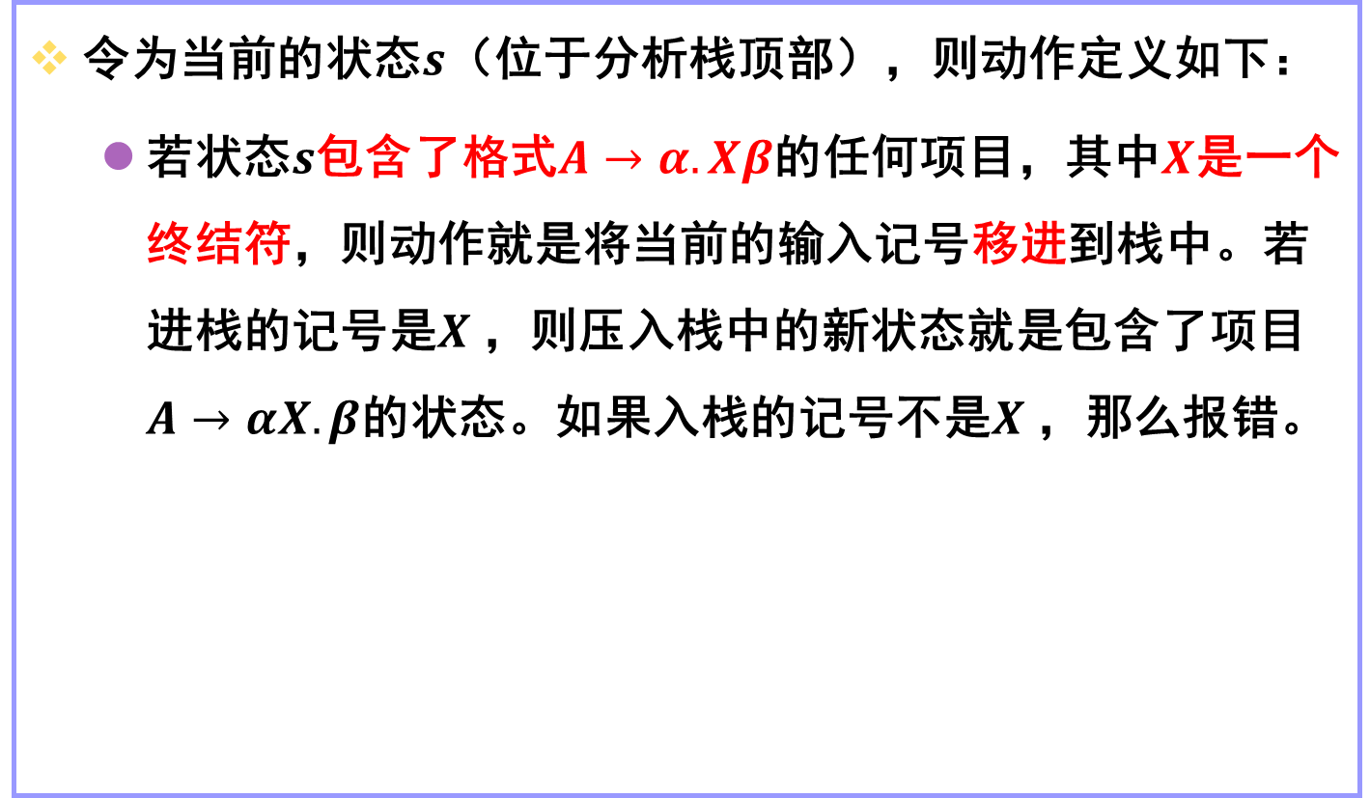
LR(0)分析算法
令为当前的状态$s$（位于分析栈顶部），则动作定义如下：
若状态$s$包含了格式$A→α.Xβ$的任何项目，其中$X$是一个终结符，则动作就是将当前的输入记号移进到栈中。若进栈的记号是$X$，则压入栈中的新状态就是包含了项目$A→αX.β$的状态。如果入栈的记号不是$X$，那么报错。

Slide 31
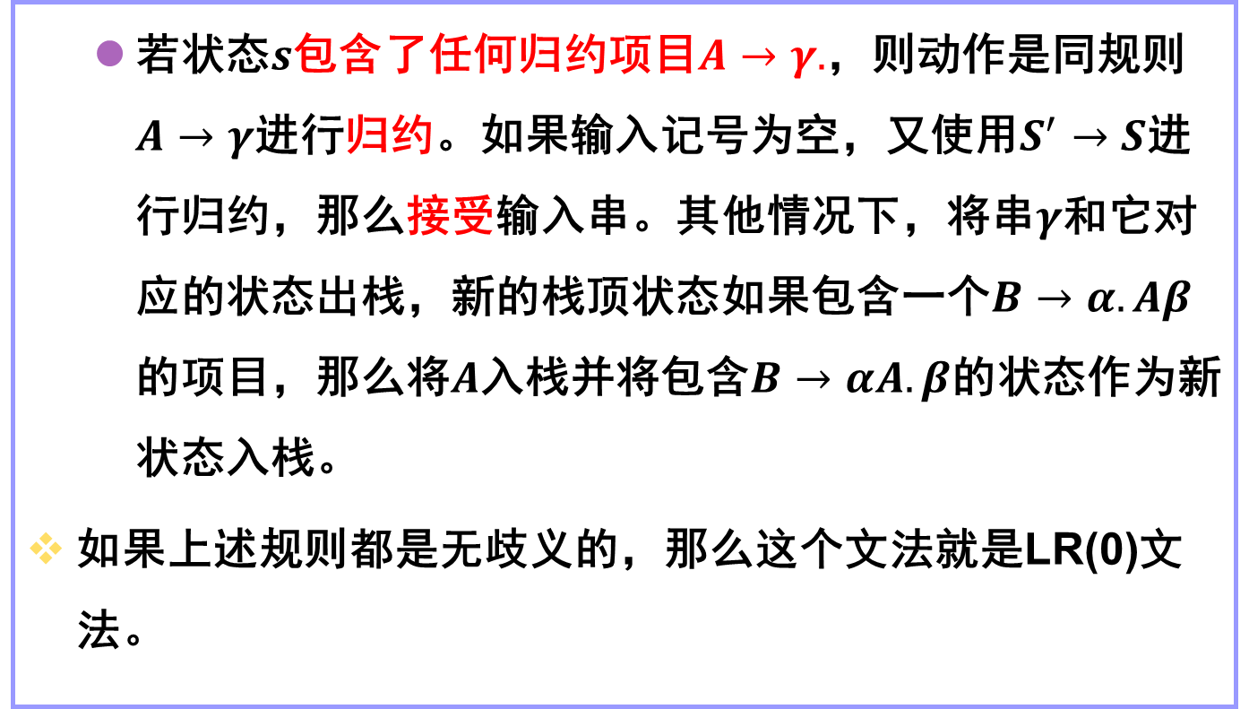
LR(0)分析算法
若状态$s$包含了任何归约项目$A→γ.$，则动作是同规则$A→γ$进行归约。如果输入记号为空，又使用$S^{′}→S$进行归约，那么接受输入串。其他情况下，将串$γ$和它对应的状态出栈，新的栈顶状态如果包含一个$B→α.Aβ$的项目，那么将$A$入栈并将包含$B→αA.β$的状态作为新状态入栈。
如果上述规则都是无歧义的，那么这个文法就是LR(0)文法。

Slide 32
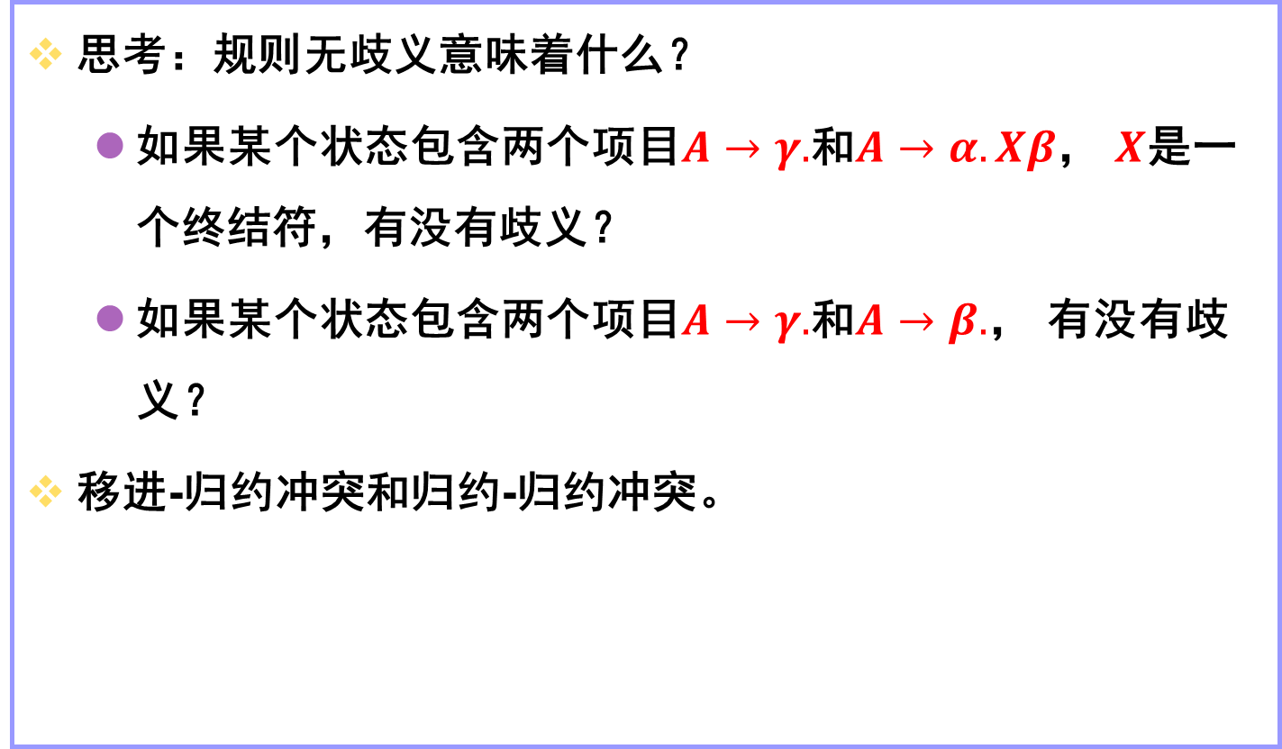
LR(0)分析算法
思考：规则无歧义意味着什么？
如果某个状态包含两个项目$A→γ.$和$A→α.Xβ$， $X$是一个终结符，有没有歧义？
如果某个状态包含两个项目$A→γ.$和$A→β.$， 有没有歧义？
移进-归约冲突和归约-归约冲突。

Slide 33
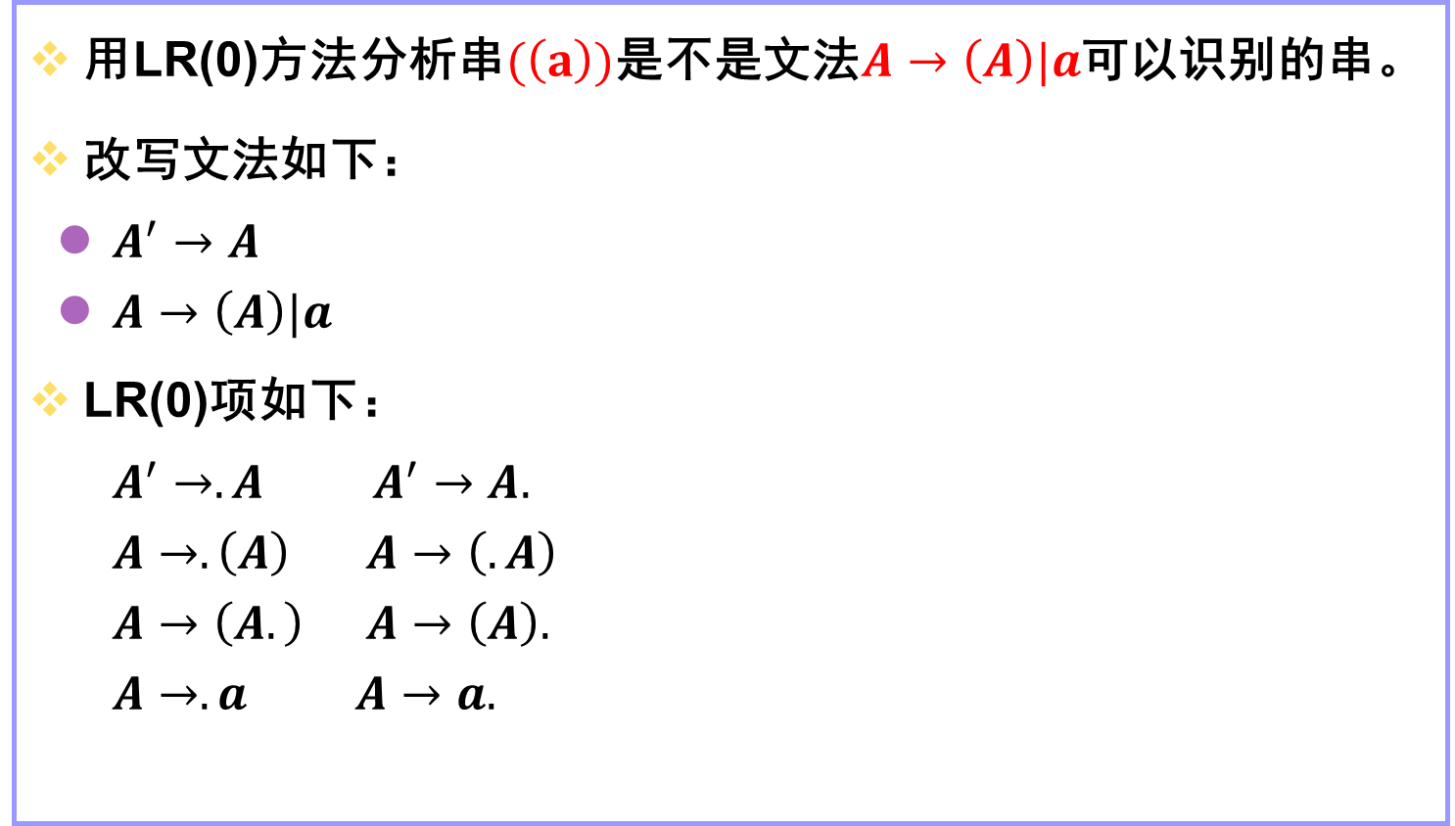
示例
用LR(0)方法分析串$(\left(a\right))$是不是文法$A→\left(A\right)|a$可以识别的串。
改写文法如下：
$A^{′}→A$
$A→\left(A\right)|a$
LR(0)项如下：
$A^{′}→.A$ $A^{′}→A.$
$A→.\left(A\right)$ $A→\left(.A\right)$
$A→\left(A.\right)$ $A→\left(A\right).$
$A→.a$ $A→a.$
A’ →·A
A →·(A)
A →·a
A
A’ →A·
1
0
a
(
a
A → a·
2
A →(·A)
A →·(A)
A →·a
A
3
A →(A·)
4
(
)
A →(A)·
5

Slide 34

示例
用LR(0)方法分析串$(\left(a\right))$是不是文法$A→\left(A\right)|a$可以识别的串。
1 2 3 4 5 6 7 8 9 | Parsing stack input Action
 | $ 0 $ 0 ( 3 $ 0 ( 3 ( 3 $ 0 ( 3 ( 3 a 2 $ 0 ( 3 ( 3 A 4 $ 0 ( 3 ( 3 A 4 ) 5 $ 0 ( 3 A 4 $ 0 ( 3 A 4 ) 5 $ 0 A 1 $ 0 A’ | ( (a) )$ ( a) )$ a )$ ) )$ ) )$ )$ )$ $ $ $ | shift shift shift reduce A→a shift reduce A→(A) shift reduce A→(A) reduce A’ →A accept
A’ →·A
A →·(A)
A →·a
A
A’ →A·
1
0
a
(
a
A → a·
2
A →(·A)
A →·(A)
A →·a
3
A
A →(A·)
4
(
)
A →(A)·
5

Slide 35
LR(0)分析表
也可以将DFA和指定的动作合并生成一个分析表用来分析。这样LR(0)就变成一个表驱动的分析方法了。
A’ →·A
A →·(A)
A →·a
A
A’ →A·
1
State | Action | Rule | Input |  |  | Goto
0 1 2 3 4 5 | shift reduce reduce shift shift reduce | A’→A A→(A) A→a | ( | a | ) | A
 |  |  | 3 3 | 2 2 | 5 | 1 4
0
a
(
a
A → a·
2
A →(·A)
A →·(A)
A →·a
3
A
A →(A·)
4
(
)
A →(A)·
5

Slide 36
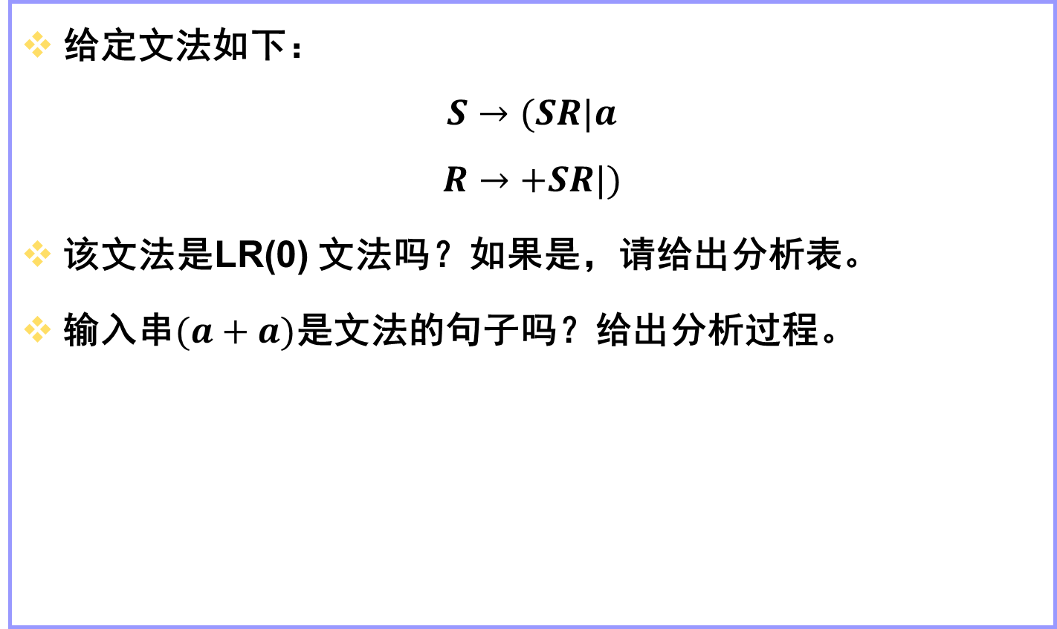
练习
给定文法如下：
$$S→(SR|a$$
$$R→+SR|)$$
该文法是LR(0) 文法吗？如果是，请给出分析表。
输入串$(a+a)$是文法的句子吗？给出分析过程。

Slide 37
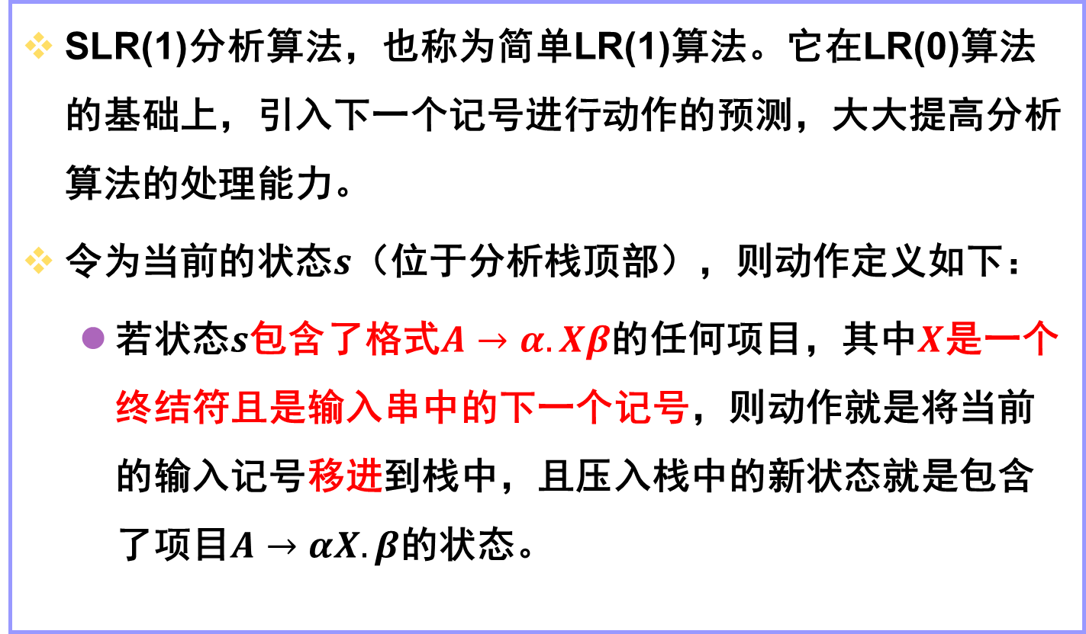
SLR(1)分析算法
SLR(1)分析算法，也称为简单LR(1)算法。它在LR(0)算法的基础上，引入下一个记号进行动作的预测，大大提高分析算法的处理能力。
令为当前的状态$s$（位于分析栈顶部），则动作定义如下：
若状态$s$包含了格式$A→α.Xβ$的任何项目，其中$X$是一个终结符且是输入串中的下一个记号，则动作就是将当前的输入记号移进到栈中，且压入栈中的新状态就是包含了项目$A→αX.β$的状态。

Slide 38
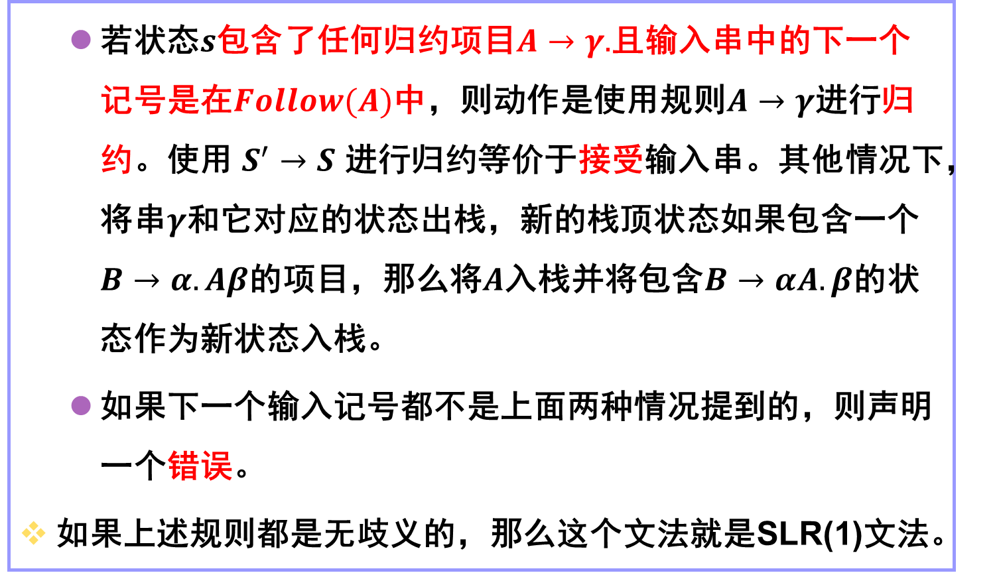
SLR(1)分析算法
若状态$s$包含了任何归约项目$A→γ.$且输入串中的下一个记号是在$Follow(A)$中，则动作是使用规则$A→γ$进行归约。使用$S^{′}→S$进行归约等价于接受输入串。其他情况下，将串$γ$和它对应的状态出栈，新的栈顶状态如果包含一个$B→α.Aβ$的项目，那么将$A$入栈并将包含$B→αA.β$的状态作为新状态入栈。
如果下一个输入记号都不是上面两种情况提到的，则声明一个错误。
如果上述规则都是无歧义的，那么这个文法就是SLR(1)文法。

Slide 39
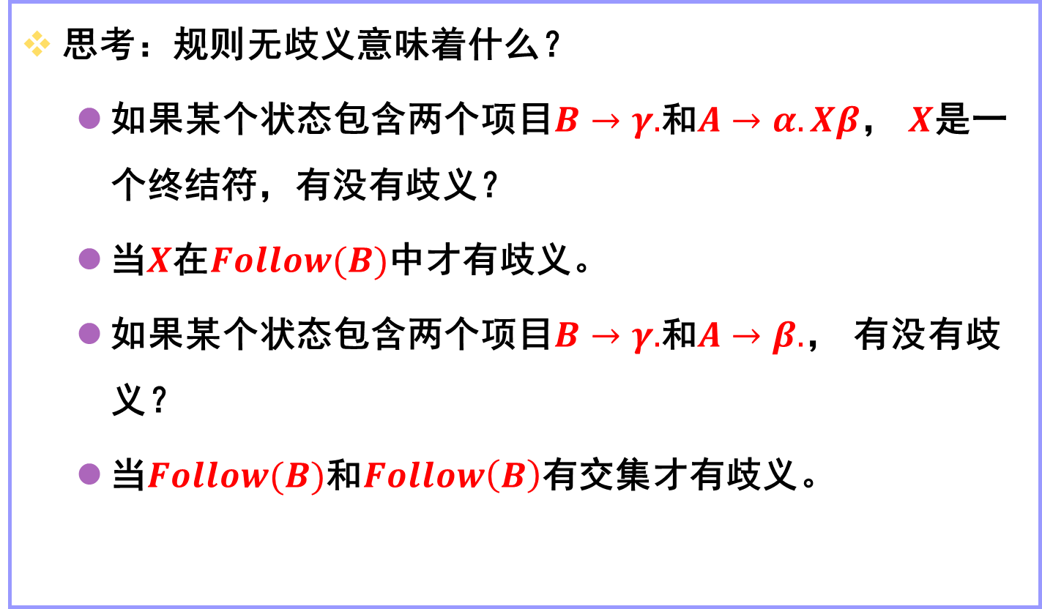
SLR(1)分析算法
思考：规则无歧义意味着什么？
如果某个状态包含两个项目$B→γ.$和$A→α.Xβ$， $X$是一个终结符，有没有歧义？
当$X$在$Follow(B)$中才有歧义。
如果某个状态包含两个项目$B→γ.$和$A→β.$， 有没有歧义？
当$Follow(B)$和$Follow\left(B\right)$有交集才有歧义。

Slide 40
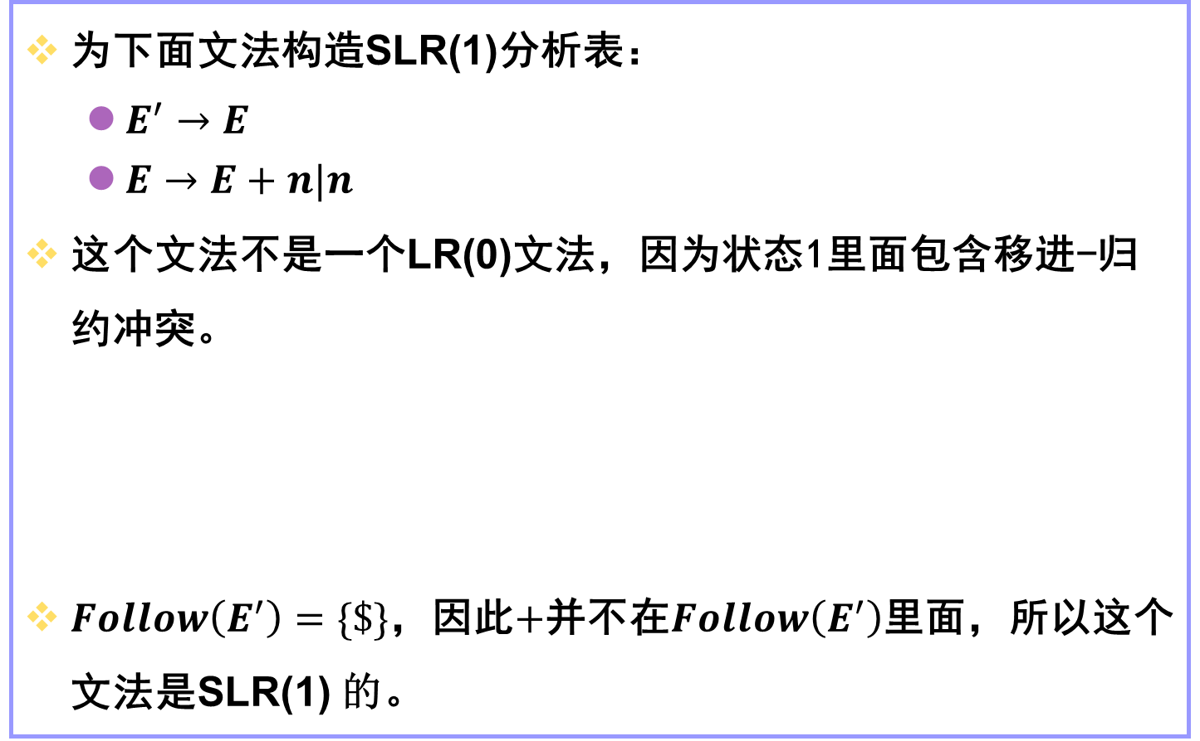
示例
为下面文法构造SLR(1)分析表：
$E^{′}→E$
$E→E+n|n$
这个文法不是一个LR(0)文法，因为状态1里面包含移进-归约冲突。
$Follow\left(E^{′}\right)=\{\$\}$，因此$+$并不在$Follow\left(E^{′}\right)$里面，所以这个文法是SLR(1) 的。
E’ →·E
E →·E+n
E →·n
E
E’ →E·
E →E·+n
1
0
+
n
E → n·
E → E+·n
n
E → E+n·
2
3
4

Slide 41

示例
$Follow\left(E^{′}\right)=\left\{\$\right\}$
$Follow\left(E\right)=\left\{+, \$\right\}$
E’ →·E
E →·E+n
E →·n
E
E’ →E·
E →E·+n
1
0
+
n
E → n·
E → E+·n
n
E → E+n·
2
3
4
State | Input |  |  | Goto
0 1 2 3 4 | n | + | $ | E
 | S2 S4 | S3 r(E → n) r(E → E+n) | accpet r(E → n) r(E → E+n) | 1

Slide 42
下面给出串n + n + n的分析过程。
State | Input |  |  | Goto
0 1 2 3 4 | n | + | $ | E
 | S2 S4 | S3 r(E → n) r(E → E+n) | accpet r(E → n) r(E → E+n) | 1
1 2 3 4 5 6 7 8 9 | Parsing stack | Input | Action
 | $0 $0 n 2 $0E1 $0E1+3 $0E1+3n4 $0E1 $0E1+3 $0E1+3n4 $0E1 | n + n + n $ +n + n $ +n + n $ n + n $ + n $ + n $ n $ $ $ | shift 2 reduce E →n shift3 shift4 reduce E → E+n shift3 shift4 reduce E → E+n accept

Slide 43
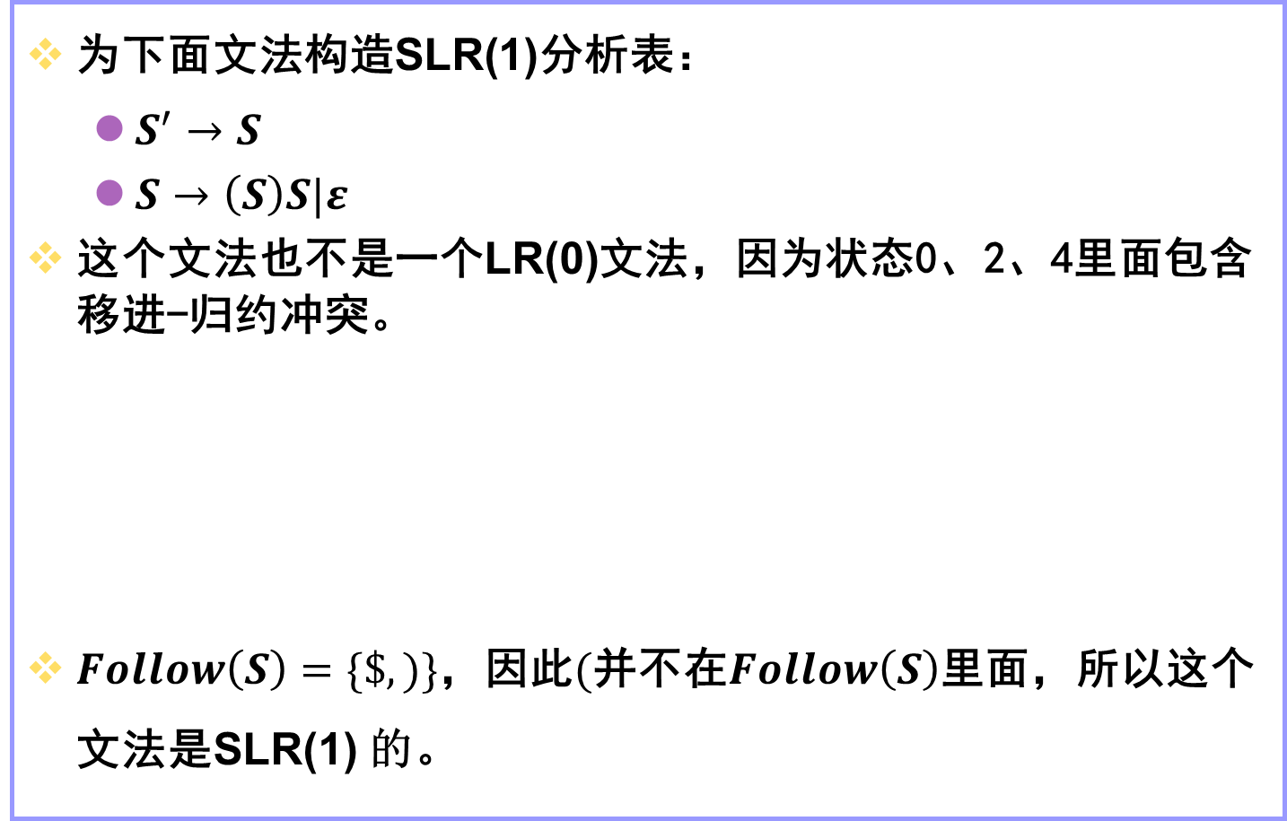
示例
为下面文法构造SLR(1)分析表：
$S^{′}→S$
$S→\left(S\right)S|ε$
这个文法也不是一个LR(0)文法，因为状态0、2、4里面包含移进-归约冲突。
$Follow\left(S\right)=\{\$, )\}$，因此$($并不在$Follow\left(S\right)$里面，所以这个文法是SLR(1) 的。
S’ →·S
S →·(S)S
S →·
S
S’ →S·
1
0
(
S
S →(S·)S
3
S →(·S)S
S →·(S)S
S →·
)
2
(
(
S →(S) ·S
S →·(S)S
S →·
S
S →(S)S·
5
4

Slide 44

示例
$Follow\left(S^{′}\right)=\left\{\$\right\}$
$Follow\left(S\right)=\{\$, )\}$
S’ →·S
S →·(S)S
S →·
S
S’ →S·
1
0
(
S
S →(S·)S
3
S →(·S)S
S →·(S)S
S →·
)
2
(
(
S →(S) ·S
S →·(S)S
S →·
S
S →(S)S·
5
4
State | Input |  |  | Goto
0 1 2 3 4 5 | ( | ) | $ | S
 | S2 S2 s2 | r(S → ε) r(S → ε) s4 r(S → ε) r(S → (S)S) | r(S → ε) accept r(S → ε) r(S → ε) r(S → (S)S) | 1 3 5

Slide 45
下面给出串()()的分析过程。
State | Input |  |  | Goto
0 1 2 3 4 5 | ( | ) | $ | S
 | S2 S2 s2 | r(S → ε) r(S → ε) s4 r(S → ε) r(S → (S)S) | r(S → ε) accept r(S → ε) r(S → ε) r(S → (S)S) | 1 3 5
1 2 3 4 5 6 7 8 9 10 | Parsing stack | Input | Action
 | $0 $0( 2 $0(2S3 $0(2S3)4 $0(2S3)4(2 $0(2S3)4(2S3 $0(2S3)4(2S3)4 $0(2S3)4(2S3)4S5 $0(2S3)4S5 $0S1 | ( ) ( )$ ) ( )$ ) ( )$ ( )$ )$ ) $ $ $ $ $ | shift 2 reduce S → ε shift4 shift2 reduce S → ε shift4 reduce S → ε reduce S → (S)S reduce S → (S)S accept

Slide 46
练习
请给出串(())的分析过程。
State | Input |  |  | Goto
0 1 2 3 4 5 | ( | ) | $ | S
 | S2 S2 s2 | r(S → ε) r(S → ε) s4 r(S → ε) r(S → (S)S) | r(S → ε) accept r(S → ε) r(S → ε) r(S → (S)S) | 1 3 5

Slide 47
SLR(1)分析算法
SLR(1)分析中仍然可能存在着移进-归约冲突和归约-归约冲突。
通常移进-归约冲突意味着有二义性，那么可以采用移进优先这样的策略来消除二义性。
而归约-归约冲突通常指出文法设计中的错误。

Slide 48
示例
S→I| other
I→if S | if S else S
Follow(S)=Follow(I)={$, else}
S’ →·S
S →·I
S →·other
I →·if S
I →·if S else S
S
S’ →S·
1
I
S →I·
2
0
if
I
I
other
S →other·
other
I →if·S
I →if·S else S
S →·I
S →·other
I →·if S
I →·if S else S
I →if S else·S
S →·I
S →·other
I →·if S
I →·if S else S
3
if
if
4
6
else
S
other
I →if S·
I →if S·else S
5
S
I →if S elseS·
7

Slide 49
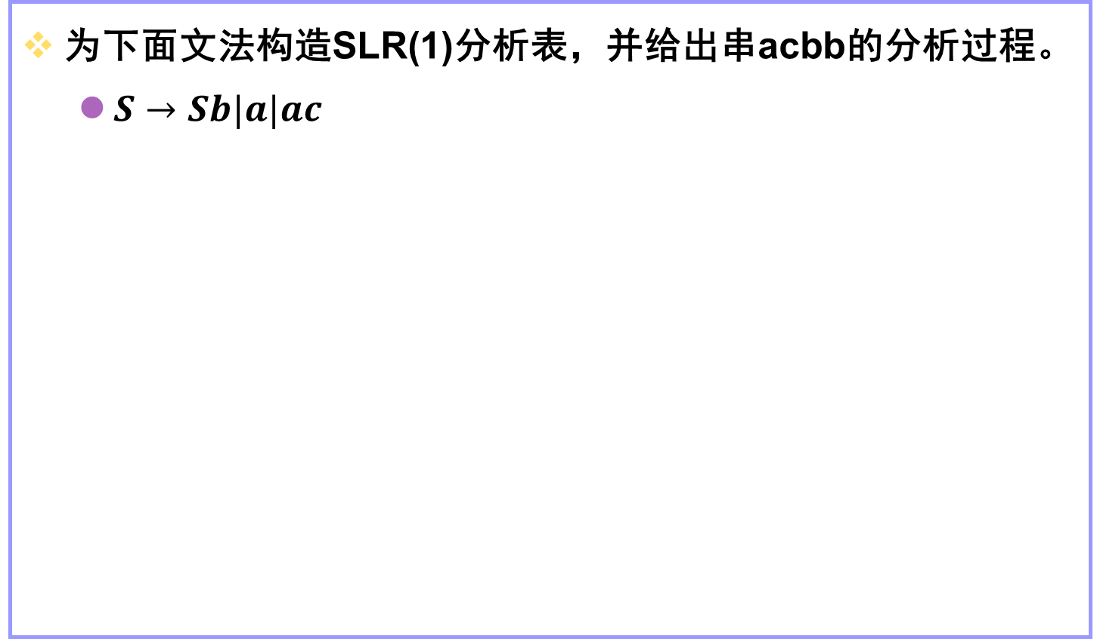
综合练习
为下面文法构造SLR(1)分析表，并给出串acbb的分析过程。
$S→Sb|a|ac$

